Slide 1
আজকের ক্লাসে সবাইকে
শুভেচ্ছা

Slide 2
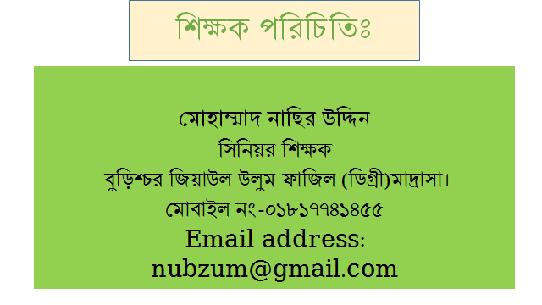
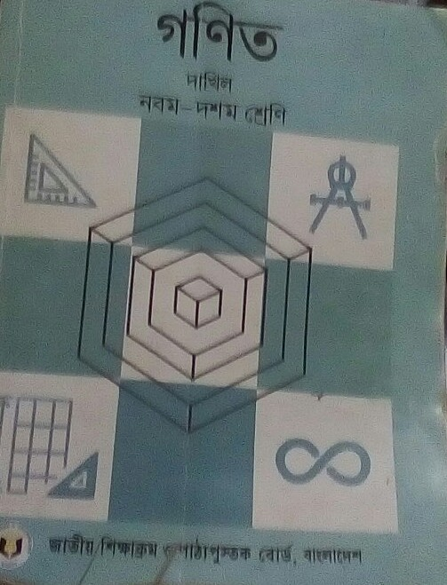
পরিচিতি:-
পাঠ পরিচিতি:-
শ্রেণি:-নবম
বিষয়:-গণিত
অধ্যায়:-প্রথম
বীজগণিত

Slide 3
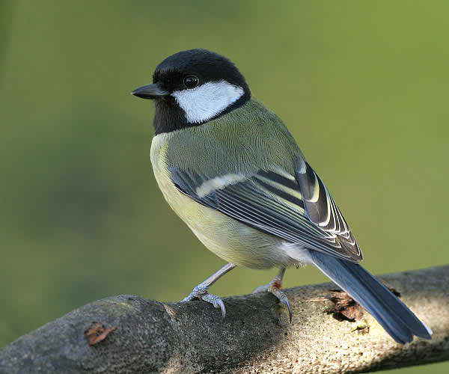
নিচের চিত্রগুলো লক্ষ্য কর:-
চিত্রে পাখির সংখ্যা কয়টি ?
৩টি
চিত্রে কবুতরের সংখ্যা কয়টি ?
৪টি
চিত্রে হাঁসের সংখ্যা কয়টি ?
০টি

Slide 4
নিচের সংখ্যাগুলো লক্ষ্য কর:-
9.77
0
1
-4
5
√2
-7
4.56

Slide 5
আজকের পাঠ
বাস্তব সংখ্যা

Slide 6
শিখন ফল
এই পাঠ শেষে শিক্ষার্থীরা...
(১)বাস্তব সংখ্যার শ্রেণিবিন্যাস করতে পাববে ।
(২)মূলদ ও অমূলদ সংখ্যা ব্যাখ্যা করতে পারবে ।
(৩)মূলদ ও অমূলদ সংখ্যার শ্রেণি বিন্যাস করতে পারবে (৪) দশমিক ভগ্নাংশের শ্রেণিবিন্যাস করতে পারবে ।

Slide 7
নিচের সংখ্যারেখাটি লক্ষ্য কর:--
-3
-2
-1.5
-1
1
2
2.5
3
০
শূন্য
ঋণাত্নক সংখ্যা...
ধনাত্বক সংখ্যা
পুর্ণসংখ্যা সমূহ:-
-3
-2
-1
০
1
2
3
ভগ্নাংশ সমূহ:-
-1.5
2.5
পুর্ণসংখ্যার সেট
{---------3,-2,-1,0,1,2,3,--------}

Slide 8
নিচের সংখ্যা রেখাটা ভালোভাবে লক্ষ্য করি...
4.5
-4
-3
-2
-1
0
1
2
3
4
স্বাভাবিক পূর্ণসংখ্যা ছাড়াও সংখ্যারেখার উপর আরো ভিন্নধর্মী সংখ্যার সেট আছে।
সংখ্যা দুই প্রকার
1. মূলদ সংখ্যা
2. অমূলদ সংখ্যা

Slide 9
নিচের সংখ্যাগুলো লক্ষ্য কর:
-7
7.4
3.777
5.45
এ সংখ্যাগুলো কি ধরণের সংখ্যা ?
মূলদ সংখ্যা
মূলদ সংখ্যার বৈশিষ্ট্য...
আকারের কোনো সংখ্যাকে মূলদ সংখ্যা বলা হয়,যখন P ও q পূর্ণসংখ্যা এবং q ≠ 0
পূর্ণসংখ্যা বা ভগ্নাংশ আকারে প্রকাশ করা যায় ।
সসীম বা আবৃত্ত দশমিক ভগ্নাংশে প্রকাশ করা যায় ।

Slide 10
নিচের সংখ্যাগুলো লক্ষ্য কর...
6.6868868886…..
√2
2.2121121112…..
3.535335…..
এগুলো পূর্ণসংখ্যা নয়, এদের মান অসীম পর্যন্ত বিস্তৃত এবং দুটি পূর্ণসংখ্যার অনুপাত হিসেবে এদের প্রকাশ করা যায় না।
এ ধরণের সংখ্যাকে অমূলদ সংখ্যা বলে।
পূর্ণবর্গ নয় এরূপ যেকোনো স্বাভাবিক সংখ্যার বর্গমূল একটি অমূলদ সংখ্যা।

Slide 11
সংখ্যার শ্রেণি বিভাগ:-----
-5
-9
0
√2
,
3
,
,
,
,
,
,
,
7
,
3.
,
,
,
4.202002--
বাস্তব সংখ্যা
0,3,-5,-9
মূলদ সংখ্যা
অমূলদ সংখ্যা
পূর্ণ সংখ্যা
ভগ্নাংশ
সসীম অনাবৃত্ত দশমিক
ঋণাত্বক সংখ্যা
সাধারণ ভগ্নাংশ
দশমিক
ধনাত্মক সংখ্যা
০
যৌগিক সংখ্যা
প্রকৃত
অপ্রকৃত
মিশ্র
সসীম
অসীম আবৃত্ত
মৌলিক সংখ্যা
1

Slide 12
নিচের সংখ্যাগুলো কোন্‌টি কোন্‌ প্রকৃতির তা কারণসহ খাতায় লিখঃ
7, 5, 9, 3, 1,12,20
ধনাত্নক সংখ্যা
-3, -2, -1, …
ঋণাত্নক সংখ্যা
,
,
ভগ্নাংশ সংখ্যা
-5,-3, 0, 3,
মূলদ সংখ্যা
√2
অমুলদ সংখ্যা
,
,

Slide 13
মূল্যায়ন
নিম্নের সংখ্যাগুলো কি ধরণের সংখ্যা উল্লেখ কর:-
-------------3,-2,-1,0,1,2,3,4,5-----------
উত্তরঃ পূর্ণ সংখ্যা
√2
7.3030030003-----,
,
,
উত্তরঃ অমূলদ
,
,
উত্তরঃ ভগ্নাংশ
3.5,8.54,7.98,6.77777-----,7.999999, 12.32457
উত্তরঃ দশমিক ভগ্নংশ
1,2,3,4,5,6,7,8,9-------------------------
উত্তরঃ বাস্তব সংখ্যা
2,3,5,7,11,13,17,19,23,29,31,-------
উত্তরঃ মৌলিক সংখ্যা

Slide 14
মূল্যায়ন
(1) নিচের কোনটি মূলদ সংখ্যা ?
(ক) (খ) (গ) (ঘ)
উত্তর: (খ)
(2) নিচের কোনটি অমূলদ সংখ্যা ?
(ক) 5. (খ) 7.886 (গ) (ঘ)6.8
উত্তর: (গ)

Slide 15
বাড়ির কাজ
-3,-2,-1,0,1,2,3,7.54,9. , , , , এবং বাস্তব সংখ্যাসমূহ লক্ষ্য কর:
√2
(ক)স্বাভাবিক সংখ্যাগুলো পৃথক করে লিখ ।
(খ)মূলদ ও অমূলদ সংখ্যার সংঙ্গা দাও এবং উপরোক্ত সংখ্যাসমূহ হতে মূলদ ও অমূলদ সংখ্যাসমূহ পৃথক করে দেখাও।
(গ)প্রকৃত,অপ্রকৃত,মিশ্র,সসীম দশমিক ও অসীম আবৃত্ত দশমিক ভগ্নাংশগুলো পৃথক করে দেখাও।

Slide 16
খোদা হাফেজ

